Slide 1
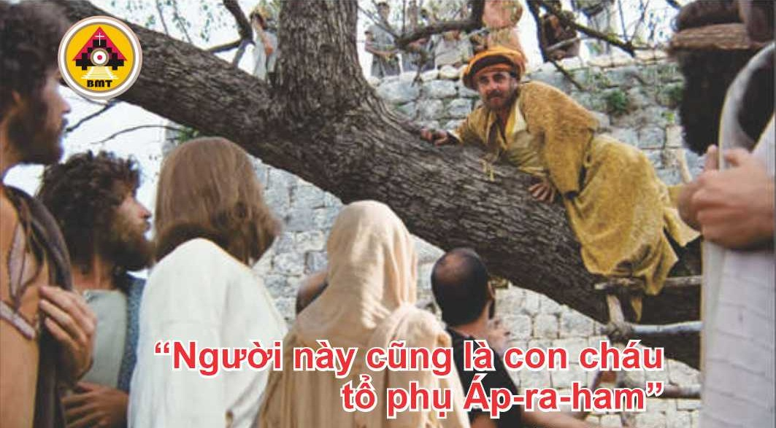

THỨ BA TUẦN XXXIII THƯỜNG NIÊN C

Slide 2

Chúa phán: Ta nghĩ đến bình an, chớ không nghĩ đến gian khổ; các người kêu cầu Ta, và Ta nhậm lời các ngươi, Ta dẫn dắt các ngươi từ mọi nơi các người bị nô lệ trở về.
Ca nhập lễ

Slide 3

Bài Đọc 1: 2 Mcb 6, 18-31
“Tôi sẽ để lại một tấm gương cao đẹp, nếu tôi tự ý và anh dũng chết cho các lề luật đáng kính và thánh thiện của chúng tôi”.
Trích sách Macabê quyển thứ hai

Slide 4
Ðáp: Chúa đã nâng đỡ tôi
(c. 6b).
Đáp Ca:
Tv 3, 2-3. 4-5. 6-7

Slide 5
Alleluia, alleluia! – Các con hãy đứng dậy và ngẩng đầu lên, vì giờ cứu rỗi các con đã gần đến. – Alleluia.
Alleluia: Lc 21, 28

Slide 6
Phúc Âm: Lc 19, 1-10

Slide 7


Slide 8
Việc tôi kết hợp với Thiên Chúa, và việc tôi đặt niềm cậy trông vào Chúa là Thiên Chúa, thì tốt đẹp biết bao.
Ca hiệp lễ

Slide 9
Ca Kết Lễ

Slide 10
THỨ BA TUẦN XXXIII THƯỜNG NIÊN C

